Slide 1
Kor mange mm nedbør blir det av 50 mm snø?

Slide 2
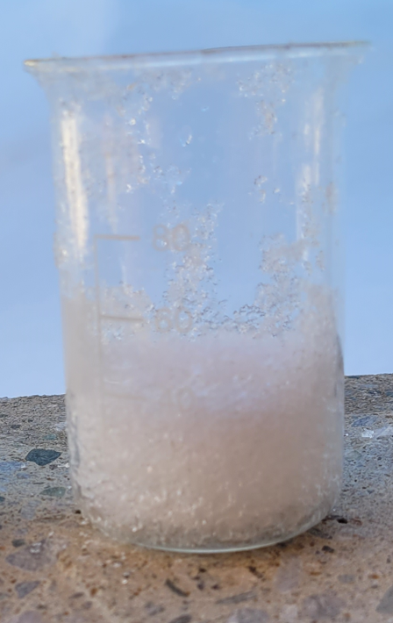
Kva skal til for at snøen skal smelte?
Hald hendene rundt glaset som snøen ligg i. Kvifor blir hendene kalde?
Set glasa i vassbad.

Slide 3
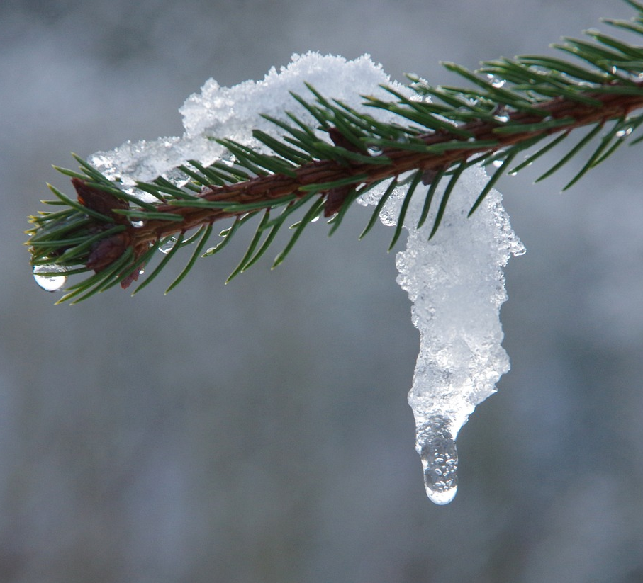
Når snø smeltar, skjer det ein faseovergang
Når snøen smeltar, seier vi at det skjer ein faseovergang. Vatnet går frå fasen fast form til fasen flytande form.
Kor mange fasar kan vatn ha?

Slide 4
Faseoverganger: Plasser setningene i en riktig rekkefølge
Vassdamp blir kjøla ned
Is blir varma opp
Vatn fordampar
Vatn frys
Is smeltar
Vassdamp kondenserer
Vatn blir varma opp
Vatn blir kjøla ned

Slide 5
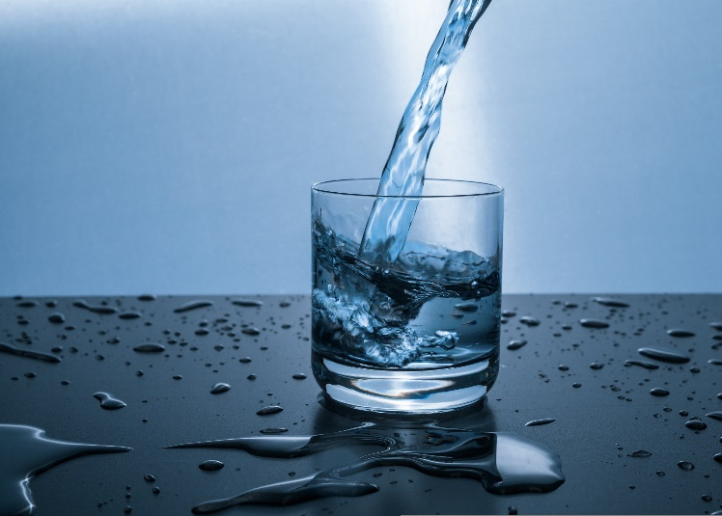
Vatn finst i tre fasar
Fast stoff (is eller snø)
Væske/flytande (vatn)
Gass (vassdamp)

Slide 6
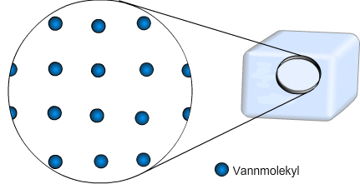
Fast stoff
Alle stoff består av partiklar som vibrerer heile tida.
Når vatn er frose til is/snø, bevegar vasspartiklane seg lite, og dei heng saman i ein fast struktur.
Is/snø er vatn i fast form.
vasspartikkel

Slide 7
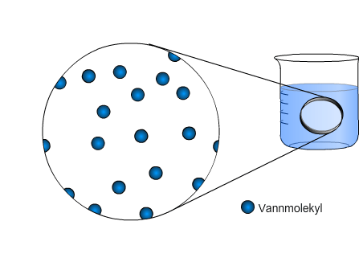
Væske
Når isen blir tilført energi, bevegar vasspartiklane seg raskare, og temperaturen stig.
Ved 0 ⁰C vibrerer dei så kraftig at vasspartiklane løysnar frå strukturen, isen smeltar.
Vatnet er i flytande form.
vasspartikkel

Slide 8
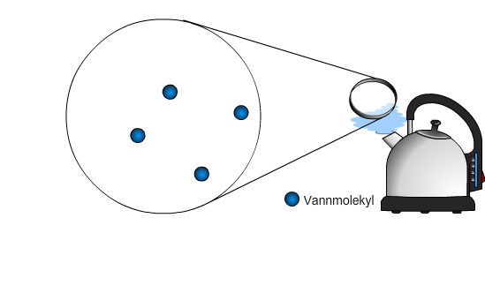
Gass
Ved 100 ⁰C bevegar vasspartiklane seg så kraftig at bindingane mellom dei ulike vasspartiklane blir brotne, og vatnet går over frå væske til gass.
Vassdamp er vatn i gassform.
vasspartikkel

Slide 9
Faseovergangar: Vil de justere rekkjefølgja på setningane?
Vassdamp blir kjøla ned
Is blir varma opp
Vatn fordampar
Vatn frys
Is smeltar
Vassdamp kondenserer
Vatn blir varma opp
Vatn blir kjøla ned

Slide 10
Faseovergangar: Rekkjefølgja på setningane
Is blir varma opp
Is smeltar
Vatn blir varma opp
Men starten kan vere kor som helst
Vatn fordampar
Vassdamp blir kjøla ned
Vassdamp kondenserer
Vatn blir kjøla ned
Vatn frys

Slide 11
Kjenneteikn på tørr og våt snø
Type snø | Kramhet | Farge | Krystall
Tørr snø | Kan ikkje lage snøball | Kvit | Små krystall
Våt snø | Kan lage snøball | Blank | Klumpar seg i flak

Slide 12
Kor mange mm vatn vart det av 50 mm snø?
Gruppe | Nysnø | Snø som har lege ei stund
1
2
3
4
5
6
7
8
9
10
11
12

Slide 13
Kvifor tar snø større plass enn vatn?

Slide 14
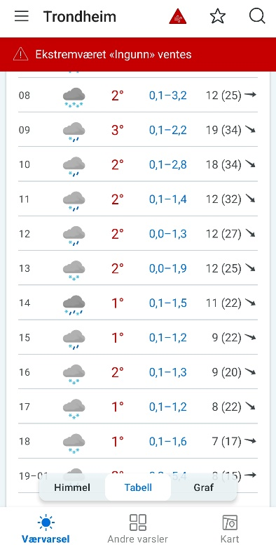
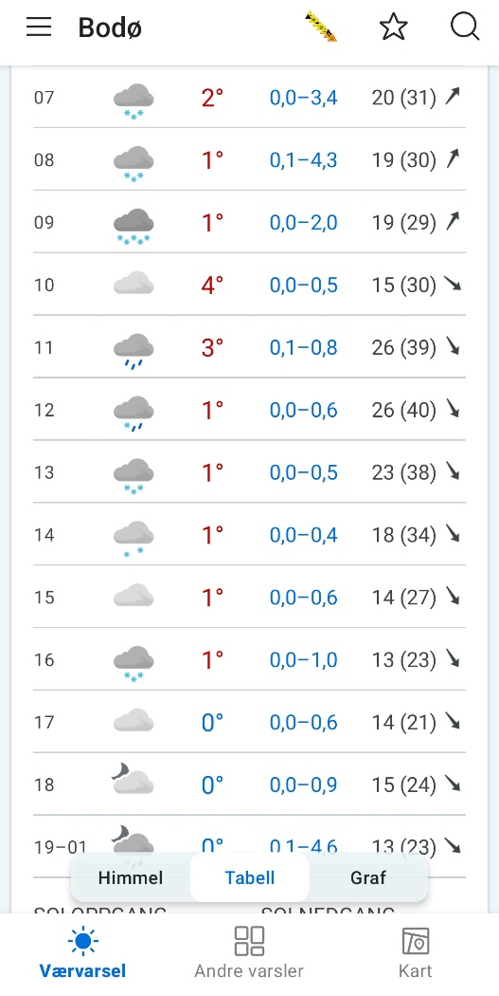
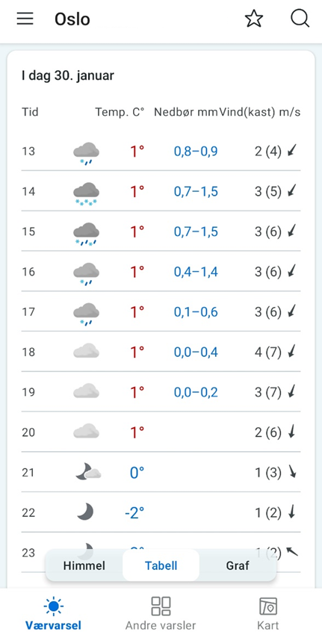
Kor mange mm snø vil det kome i Trondheim, Oslo og Bodø mellom kl. 14 og 15?

